Slide 1
XIN CHÀO CÁC EM HỌC SINH! CHÀO MỪNG CÁC EM ĐẾN VỚI BÀI HỌC MỚI HÔM NAY

Slide 2
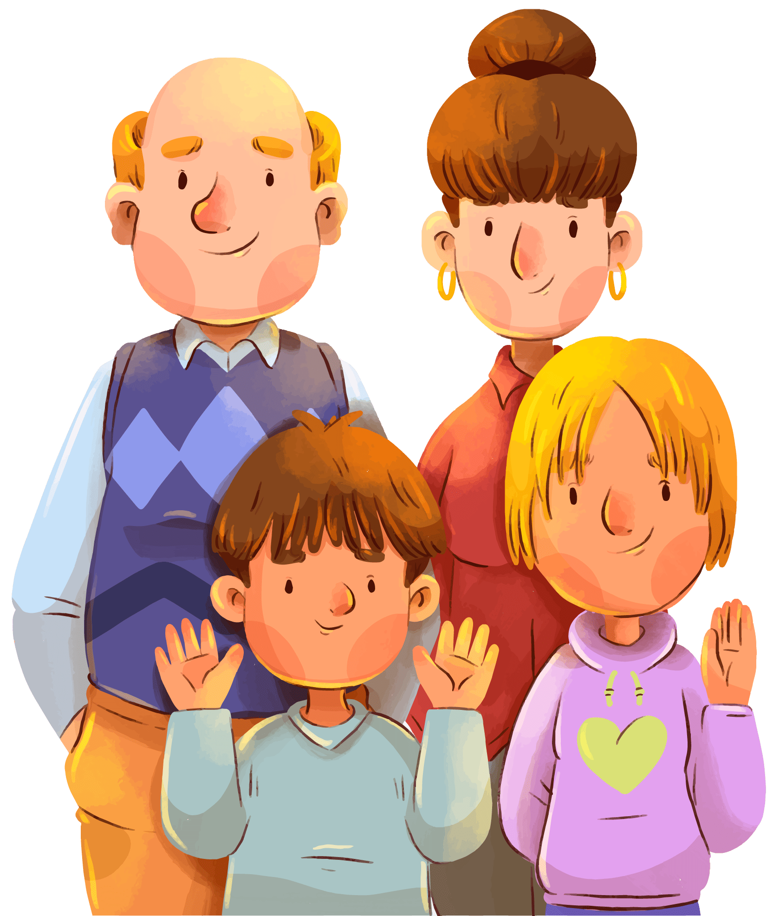
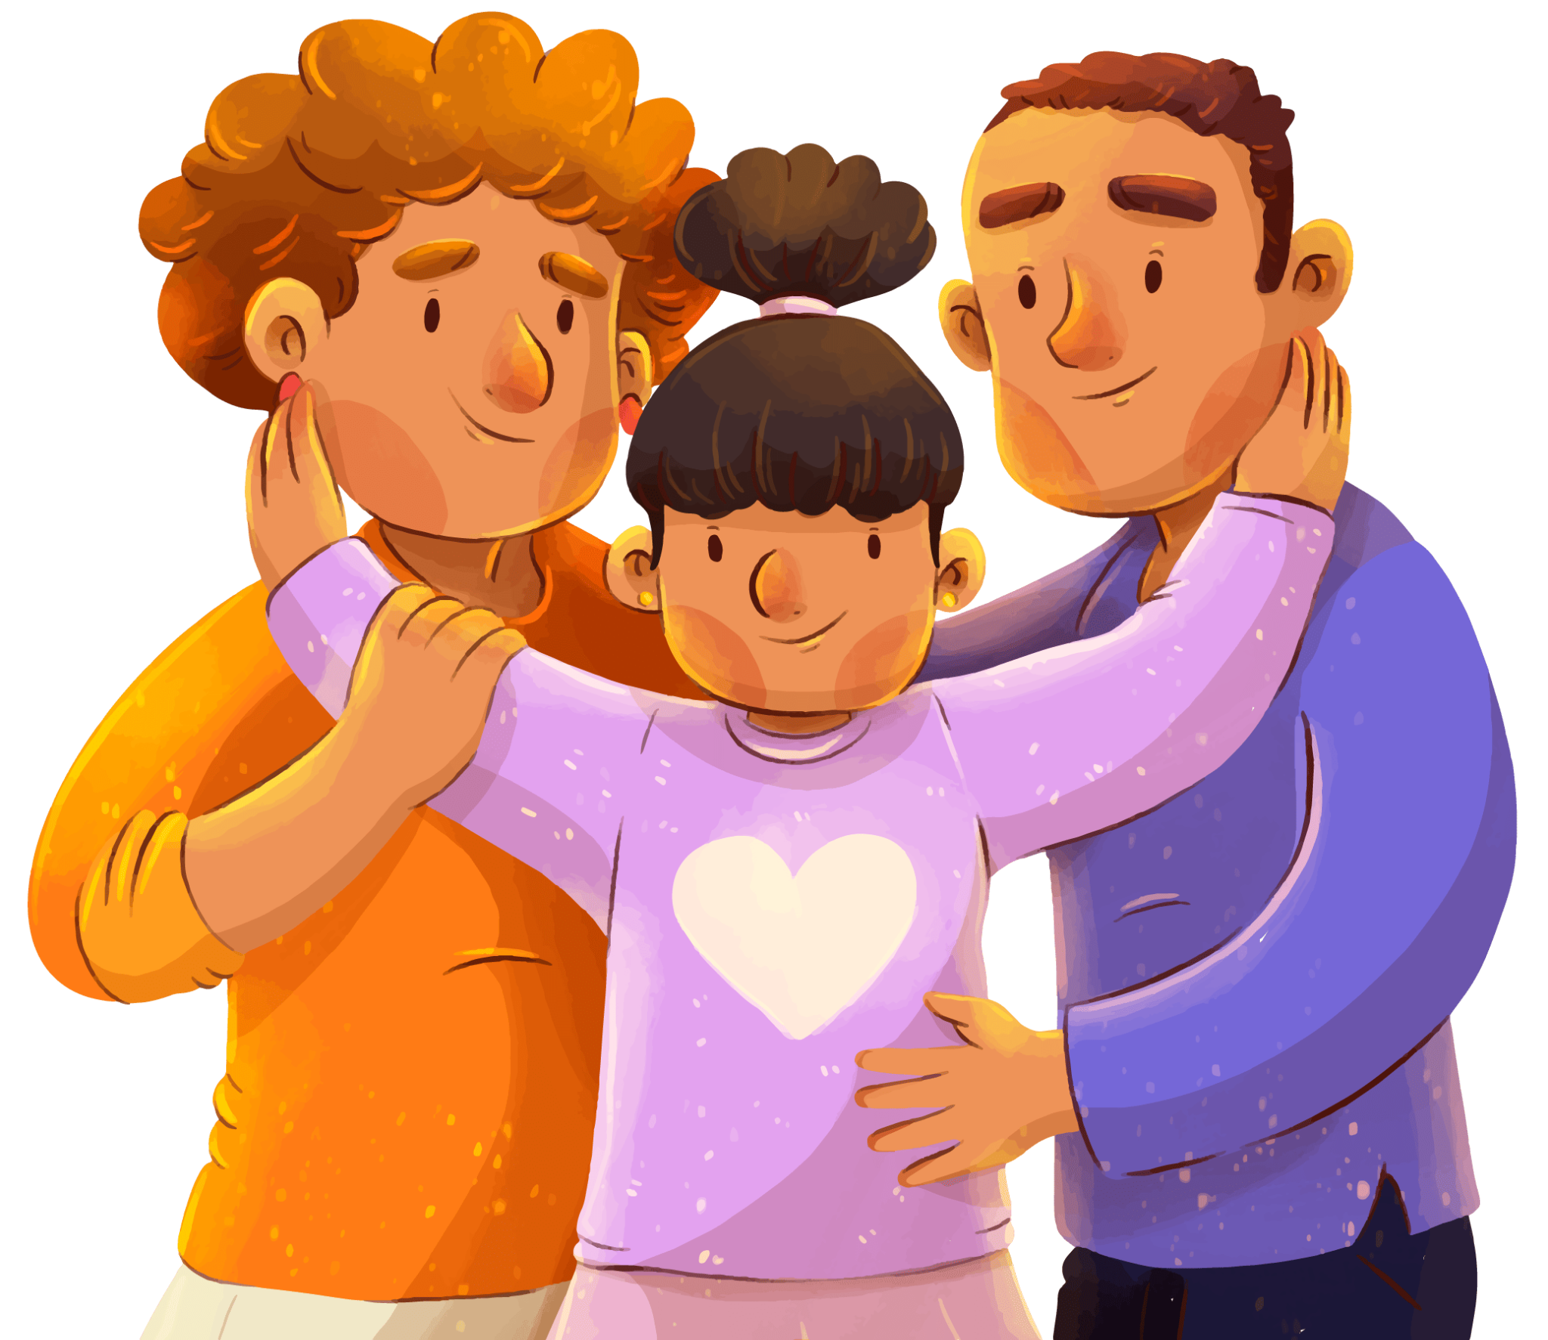
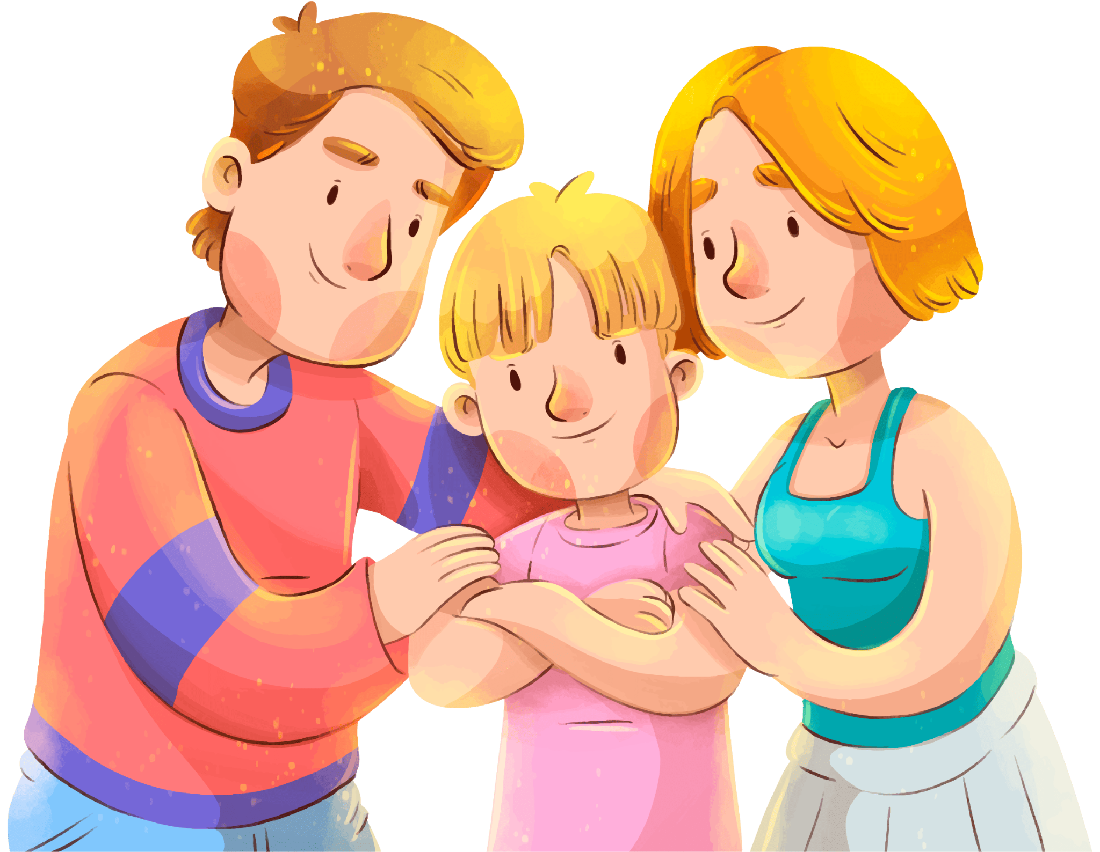
CHỦ ĐỀ: CỘNG ĐỒNG
BÀI 7: HỌ HÀNG, LÀNG XÓM

Slide 3
CHIA SẺ VỀ CHỦ ĐIỂM
1
Tìm từ ngữ ở bên B phù hợp với từ ngữ ở bên A để hoàn thành các câu sau. Các câu ấy nói lên điều gì?
a) Một giọt máu đào
1) Người trong một nước phải thương nhau cũng
b) Nhiễu điều phủ lấy giá gương
2) Như cây có cội,
như sông có nguồn
c) Con người có tổ có tông
3) Hơn ao nước lã.

Slide 4
CHIA SẺ VỀ CHỦ ĐIỂM
Thảo luận nhóm đôi
Tìm từ ngữ ở bên B phù hợp với từ ngữ ở bên A để hoàn thành các câu sau. Các câu ấy nói lên điều gì?
a) Một giọt máu đào ơn ao nước lã.
b) Nhiễu điều phủ lấy giá gương, người trong một nước phải thương nhau cũng
c) Con người có tổ có tông, như cây có cội, như sông có nguồn

Slide 5
CHIA SẺ VỀ CHỦ ĐIỂM
a) Một giọt máu đào ơn ao nước lã.
Những người có quan hệ huyết thống (gia đình, họ hàng) thân thiết, gắn bó hơn những người xa lạ..
b) Nhiễu điều phủ lấy giá gương, người trong một nước phải thương nhau cùng
Những người cùng sống trong một nước cần đoàn kết, yêu thương, đùm bọc lẫn nhau.
c) Con người có tổ có tông,
như cây có cội, như sông có nguồn
Con cháu cần phải ghi nhớ và biết ơn công lao của tổ tiên, ông bà đã sinh ra mình, nuôi dưỡng mình trưởng thành.

Slide 6
CHIA SẺ VỀ CHỦ ĐIỂM
2
Em tán thành những cách ứng xử nào dưới đây giữa hàng xóm, láng giềng?
a) Hàng xóm, láng giềng tối lửa tắt đèn có nhau.
d) Một điều nhịn, chín điều lành.
b) Thương người như thể thương thân.
e) Đèn nhà ai, nhà nấy rạng.
c) Cháy nhà hàng xóm, bình chân như vại.
g) Lời nói chẳng mất tiền mua
Lựa lời mà nói cho vừa lòng nhau.

Slide 7
CHIA SẺ VỀ CHỦ ĐIỂM
Hàng xóm, láng giềng luôn quan tâm đến nhau, nhất là những lúc khó khăn, hoạn nạn.
a) Hàng xóm, láng giềng
tối lửa tắt đèn có nhau.
b) Thương người như thể
thương thân.
Thương yêu người khác như thương chính bản thân mình.
Phê phán cách ứng xử vô cảm, không quan tâm đến hàng xóm, ngay cả khi họ gặp khó khăn.
c) Cháy nhà hàng xóm,
bình chân như vại.

Slide 8
CHIA SẺ VỀ CHỦ ĐIỂM
Trong quan hệ với mọi người, nên nhường nhịn thì tốt hơn là cố giành phần thắng
d) Một điều nhịn, chín điều lành.
Phê phán lối sống chỉ biết đến bản thân và gia đình mình, không quan tâm đến hàng xóm, láng giềng.
e) Đèn nhà ai, nhà nấy rạng.
Trong giao tiếp, nên lựa chọn những lời nói dễ nghe, không nên xúc phạm người khác.
g) Lời nói chẳng mất tiền mua
Lựa lời mà nói cho vừa lòng nhau.

Slide 9
CHIA SẺ VỀ CHỦ ĐIỂM
2
Em tán thành những cách ứng xử nào dưới đây giữa hàng xóm, láng giềng?
a) Hàng xóm, láng giềng tối lửa tắt đèn có nhau.
d) Một điều nhịn, chín điều lành.
b) Thương người như thể thương thân.
e) Đèn nhà ai, nhà nấy rạng.
c) Cháy nhà hàng xóm, bình chân như vại.
g) Lời nói chẳng mất tiền mua
Lựa lời mà nói cho vừa lòng nhau.

Slide 10
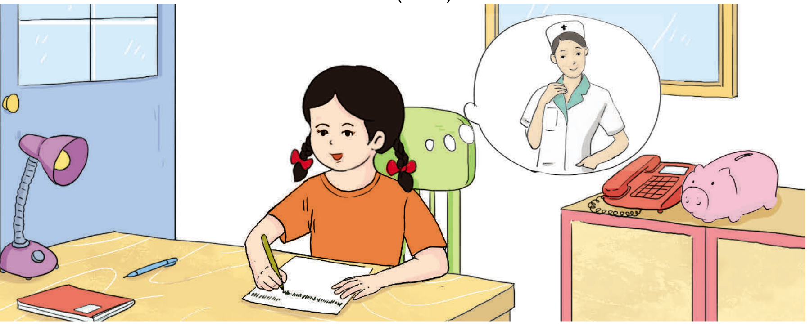
KHỞI ĐỘNG
?
Trong bức tranh có những nhân vật nào?
Theo em, những nhân vật đó là ai?

Slide 11
BÀI 7: HỌ HÀNG, LÀNG XÓM
ĐỌC 1:
NGƯỜI CÔ CỦA BÉ HƯƠNG

Slide 12
01
02
03
NỘI DUNG BÀI HỌC
ĐỌC THÀNH TIẾNG
ĐỌC HIỂU
ĐỌC NÂNG CAO

Slide 13
01
ĐỌC THÀNH TIẾNG

Slide 14
ĐỌC THÀNH TIẾNG
LƯU Ý:
Giọng thong thả, rõ ràng, diễn cảm.
Nhấn giọng, gây ấn tượng ở những từ ngữ thể hiện đặc điểm, tâm trạng, cảm xúc: chợt nhớ tới, tài giỏi, nhất trên đời, giỏi lắm, lúng túng, dày cộp, cảm động, bé ti xíu, to tướng,...

Slide 15
ĐỌC THÀNH TIẾNG
GIẢI NGHĨA MỘT SỐ TỪ NGỮ KHÓ:
lúng túng:
Không biết nên hành động, ứng xử thế nào
dày cộp:
rất dày
tí xíu:
rất nhỏ bé nhưng xinh xắn.

Slide 16
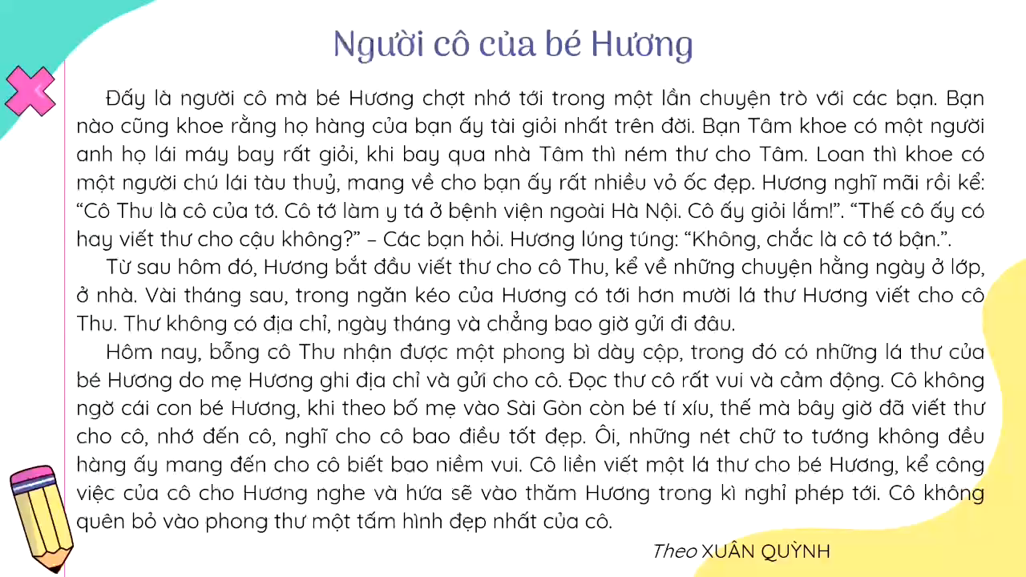

Slide 17
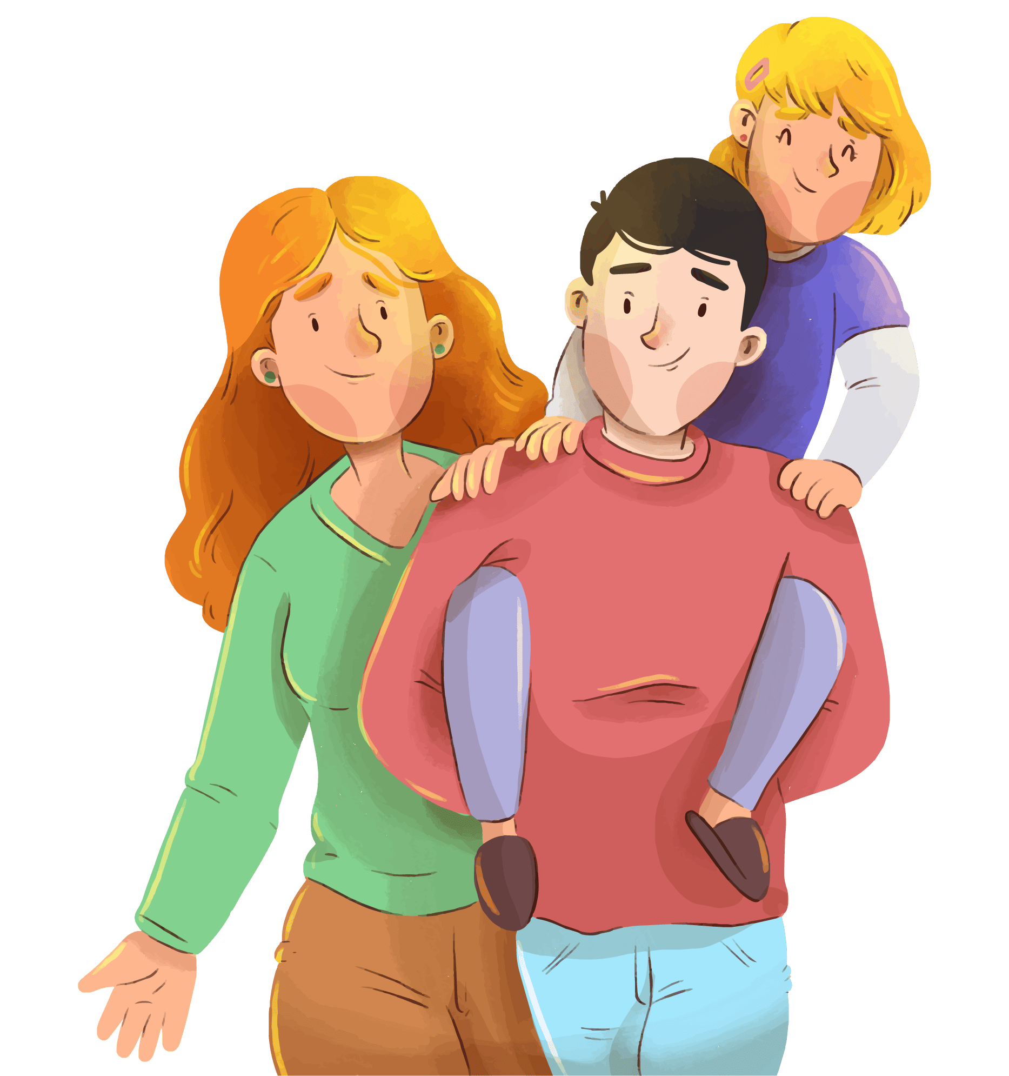
02
ĐỌC HIỂU

Slide 18
ĐỌC HIỂU
Thảo luận nhóm đôi
Câu 1. Các bạn của Hương khoe về họ hàng như thế nào?
Câu 2. Vì sao Hương lúng túng khi các bạn hỏi về cô Thu?
Câu 3. Sau lần chuyện trò với các bạn, Hương đã làm gì?
Câu 4. Khi cô Thu nhận được những lá thư của Hương, cô cảm thấy thế nào? Vì sao cô cảm thấy như thế?
Câu 5. Tưởng tượng em là Hương trong câu chuyện trên, em sẽ nói gì với các bạn khi nhận được thư của cô Thu?

Slide 19


Câu 1.
Các bạn của Hương khoe về họ hàng
như thế nào?
Tâm khoe có một người anh họ lái máy bay rất giỏi, khi bay qua nhà Tâm thì ném thư cho Tâm.
Loan thì khoe có một người chú lái tàu thuỷ, mang về cho bạn ấy rất nhiều vỏ ốc đẹp.

Slide 20
Câu 2.
Vì sao Hương lúng túng khi
các bạn hỏi về cô Thu?
Vì lâu lắm rồi Hương không liên lạc với cô.

Slide 21
Câu 3.
Sau lần chuyện trò với các bạn,
Hương đã làm gì?
Hương viết thư cho cô Thu kể về những chuyện hằng ngày ở lớp, ở nhà, nhưng không gửi được vì không biết địa chỉ của cô.

Slide 22
Câu 4.
Khi cô Thu nhận được những lá thư của Hương, cô cảm thấy thế nào? Vì sao cô cảm thấy như thế?
Khi cô Thu nhận được những lá thư của Hương, cô cảm thấy rất vui và cảm động, vì cô không ngờ Hương không gặp cô từ ngày còn rất nhỏ mà vẫn nhớ đến cô, nghĩ cho cô bao điều tốt đẹp.

Slide 23

Câu 5.
Tưởng tượng em là Hương trong câu chuyện trên, em sẽ nói gì với các bạn khi nhận được thư của cô Thu?

Slide 24
ĐỌC HIỂU
Qua bài đọc, em hiểu điều gì về quan hệ giữa những người họ hàng?
Giữa những người có quan hệ họ hàng với nhau thường có tình cảm kết nối bền chặt, vì họ cùng chung tổ tiên.
Mỗi người chúng ra nên quan tâm tới họ hàng, dành tình yêu thương, chia sẻ với họ. Khi cả dòng họ đoàn kết, thương yêu nhau thì những người trong dòng họ cũng được bình an, hạnh phúc.

Slide 25
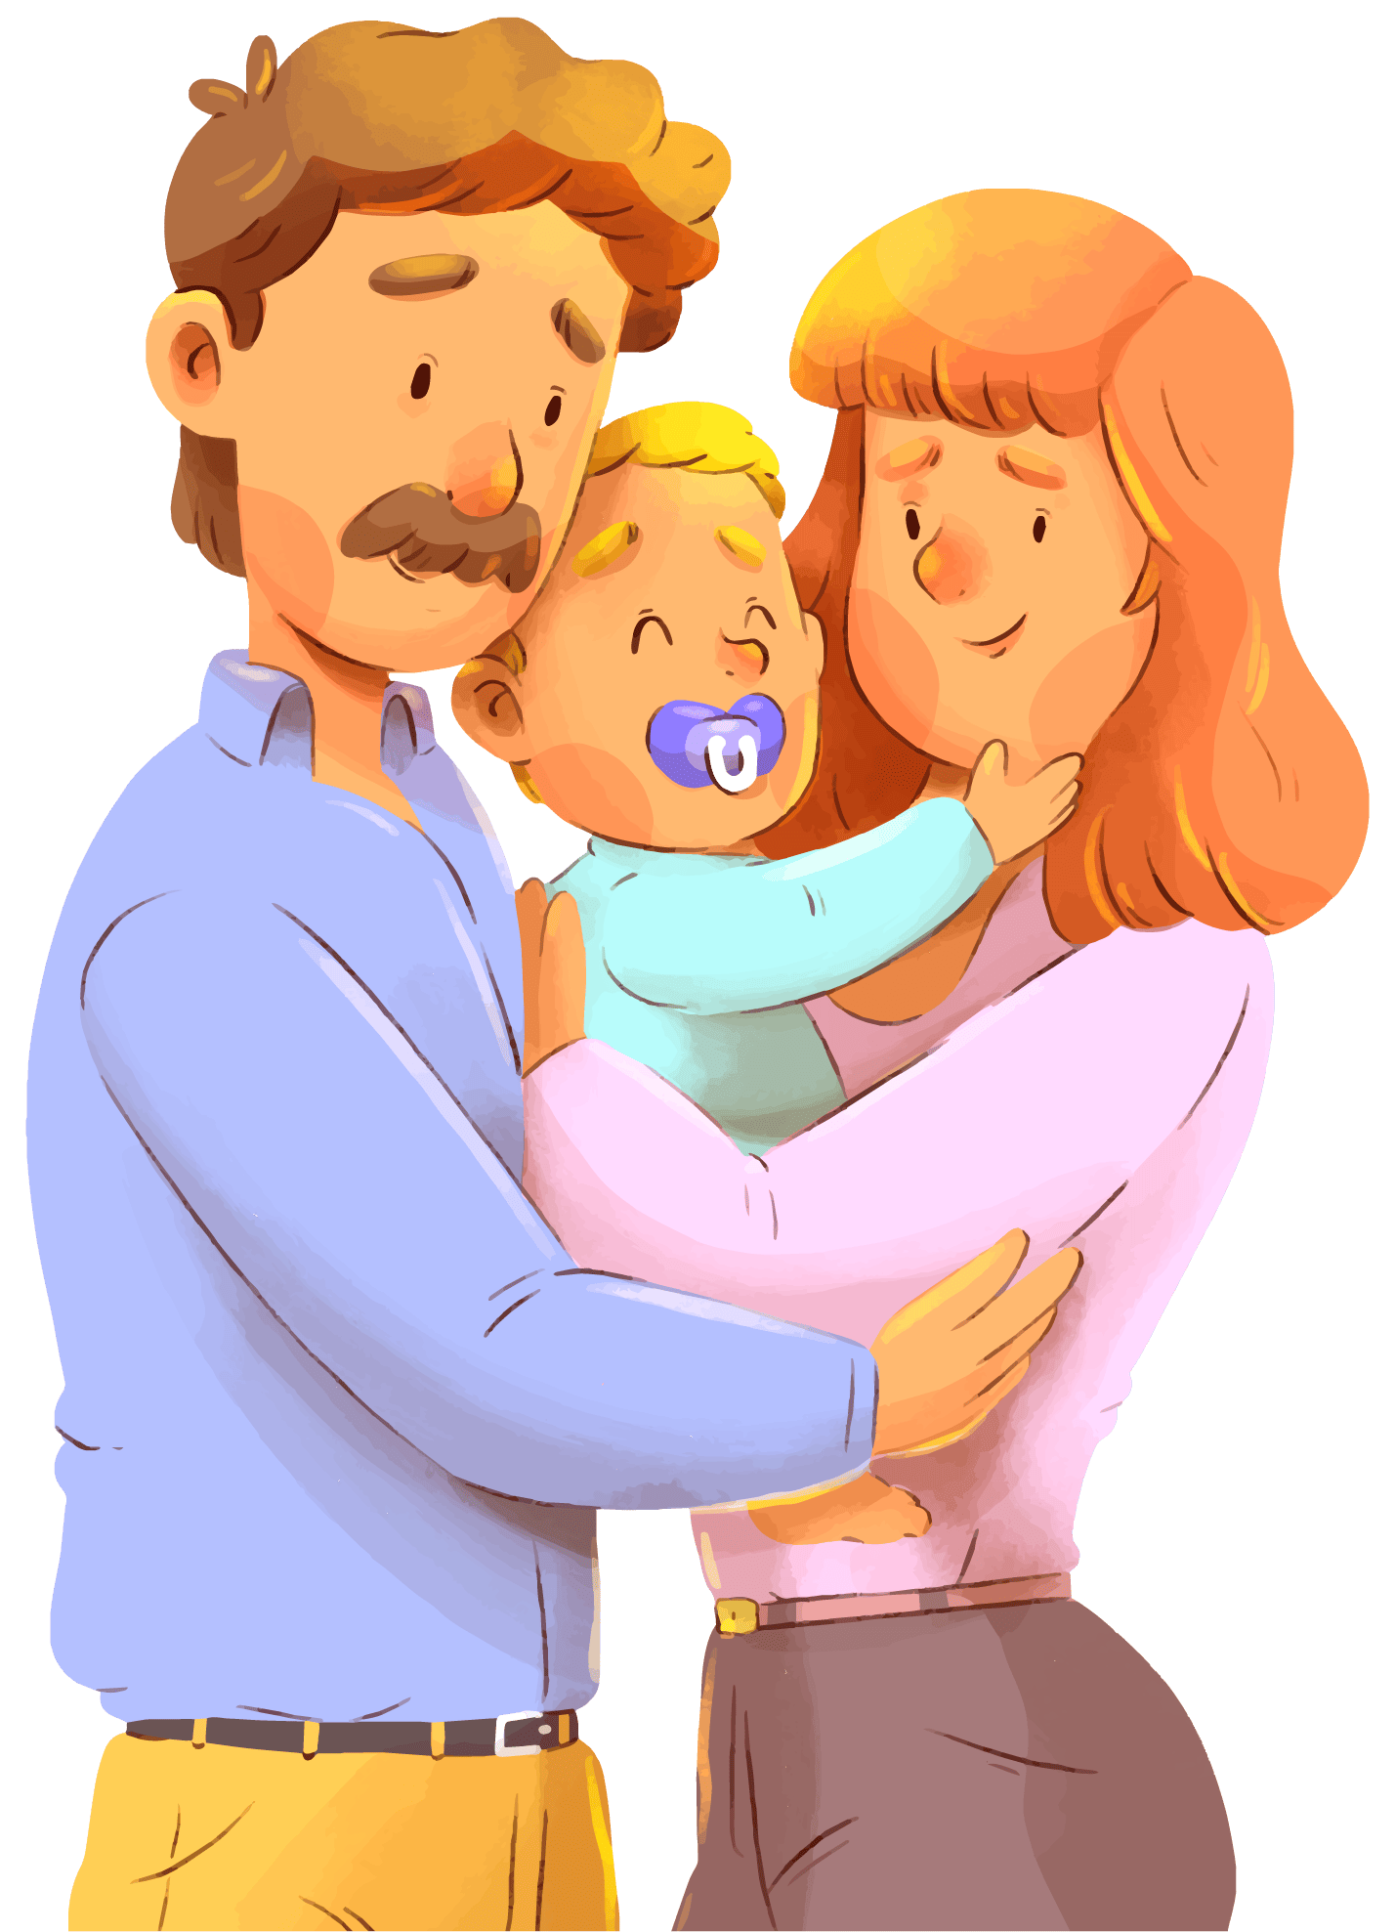
03
ĐỌC
NÂNG CAO

Slide 26
ĐỌC NÂNG CAO
Lưu ý: Nghỉ hơi đúng ở những câu dài, nhấn giọng từ ngữ quan trọng và thể hiện tình cảm, cảm xúc phù hợp khi đọc
- Đấy là người cô/ mà bẻ Hương chợt nhớ tới/ trong một lần chuyện trò với các bạn.
- Cô không ngờ cái con bé Hương,/ khi theo bố mẹ vào Sài Gòn còn bé tí xíu,/ thể mà bây giờ đã viết thư cho cô,/ nhở đến cô,/ nghĩ cho cô bao điều tốt đẹp.
- Cô liền viết một lá thư cho bé Hương,/ kể công việc của cô cho Hương nghe / và hứa sẽ vào thăm Hương/ trong kì nghỉ phép tới.

Slide 27

CỦNG CỐ, DẶN DÒ
Về nhà đọc sách, ghi phiếu đọc sách theo yêu cầu trong SGK (trang 87, Tiếng Việt 4, tập một).
HS có thể tìm truyện trong quyển Truyện đọc lớp 4 (Nhà xuất bản Đại học Quốc Gia Hà Nội).

Slide 28
TỰ ĐỌC SÁCH BÁO
01
Học sinh tự đọc sách báo ở nhà theo yêu cầu
Nội dung bài đọc: bài đọc có nội dung kể về họ hàng, làng xóm.
Loại văn bản: truyện, thơ, văn miêu tả, văn bản thông tin.
Số lượng: 2 câu chuyện về họ hàng, làng xóm; 1 bài văn (hoặc bài báo) miêu tả hoặc cung cấp thông tin về các nội dung trên.

Slide 29
TỰ ĐỌC SÁCH BÁO
02
Ghi vào phiếu đọc sách
Tên bài đọc.
Một số nội dung chính: sự việc, nhân vật, hình ảnh, câu văn em thích.
Cảm nghĩ của em.

Slide 30
ÔN TẬP LẠI BÀI ĐỌC 1:
  ĐỌC THÊM CÁC VĂN BẢN CÙNG CHỦ ĐIỂM
  CHUẨN BỊ, ĐỌC TRƯỚC NỘI DUNG
  CỦA BÀI HỌC MỚI.
CỦNG CỐ, DẶN DÒ

Slide 31
TRÂN TRỌNG CẢM ƠN
SỰ QUAN TÂM THEO DÕI CỦA CÁC EM!

